Slide 1

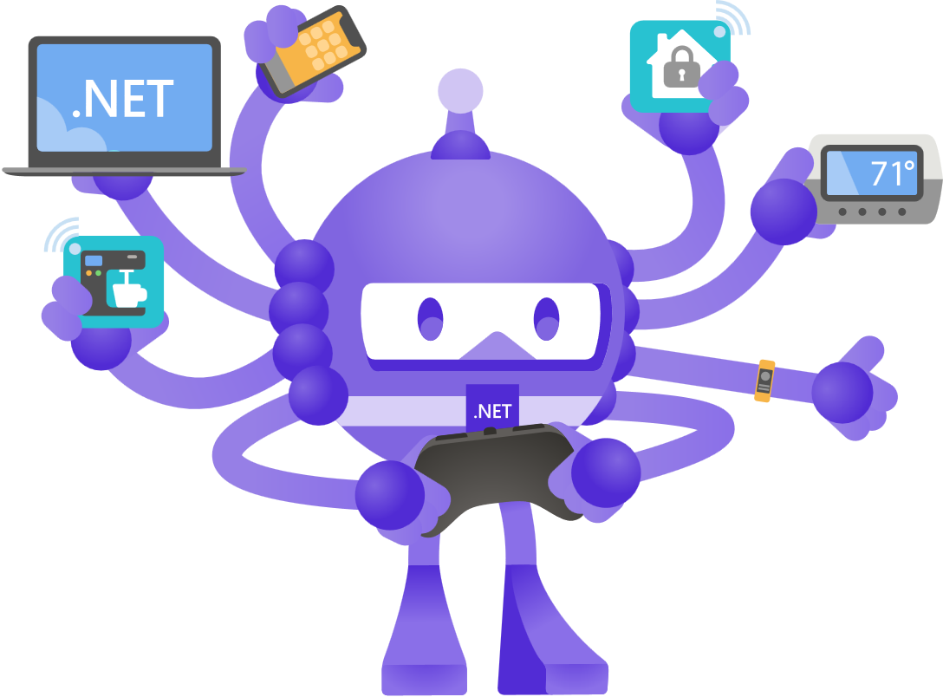









.NET Conference 2023

Slide 2

Identity Server with
OpenIddict
Marco Milani 10-03-23

Slide 3
SPONSOR

Slide 4
Agenda
Intro
Centralizzazione
Termini
Flows
OpenIddict
Hands On

Slide 5






Marco Milani
https://github.com/markjackmilian
Microsoft Certified: Azure Solutions Architect Expert
Xamarin Certified Mobile Developer
Microsoft Solution Developer (MCSD) Web Applications,
Microsoft Specialist (MS) @ Programming HTML5 Javascript and CSS3,
Microsoft Certified Professional (MCP)
Architect @ Sinergest srl

Slide 6


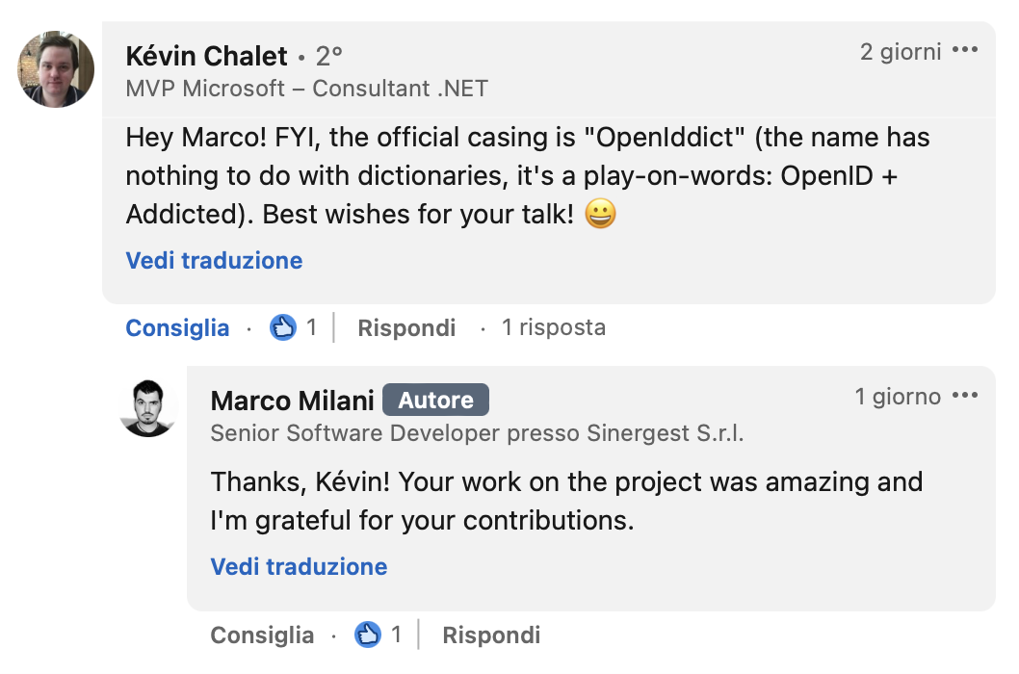
Your Identity Server with
OpenIdDict
OpenIddict
Kévin Chalet
https://github.com/kevinchalet
Se parlate di OpenIddict
non gli toccate il casing

Slide 7
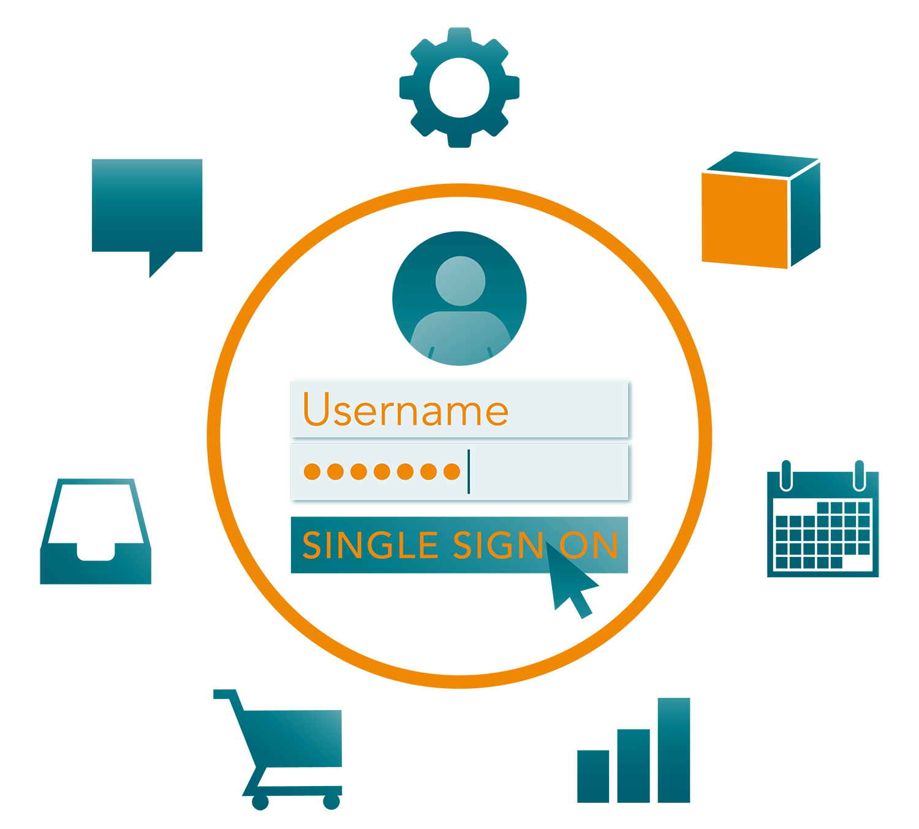
Single Sign-On
Il Single Sign-On (SSO) è una tecnologia che consente agli utenti di accedere a più applicazioni o servizi online utilizzando le stesse credenziali di accesso. In altre parole, con il SSO, un utente può effettuare l'accesso una volta e poi accedere a diversi servizi senza dover inserire nuovamente le credenziali di accesso ogni volta.
Il processo di autenticazione SSO prevede l'utilizzo di un'identità centralizzata (solitamente un server di autenticazione) che gestisce le credenziali di accesso dell'utente.
Il Single Sign-On può essere implementato tramite diversi protocolli di autenticazione, come SAML, OpenID Connect o OAuth. Questa tecnologia è utile sia per gli utenti, che possono accedere più facilmente a diversi servizi, sia per le aziende, che possono semplificare la gestione delle credenziali di accesso e migliorare la sicurezza complessiva dell'accesso alle proprie risorse.

Slide 8
Single Sign-On
l protocollo SAML (Security Assertion Markup Language) è stato sviluppato prima degli altri due protocolli, ovvero OpenID e OAuth. SAML è stato creato nel 2001 dalla OASIS (Organization for the Advancement of Structured Information Standards) come standard per lo scambio di informazioni di autenticazione e autorizzazione tra diverse organizzazioni e domini di sicurezza.
Successivamente, nel 2006 è stato introdotto il protocollo OpenID come standard per l'autenticazione degli utenti su Internet. Infine, nel 2010, il protocollo OAuth è stato sviluppato come standard per l'autorizzazione e il consenso di accesso alle risorse protette, in particolare nei contesti di servizi web e API.
In sintesi, l'ordine cronologico di nascita dei tre protocolli è:
SAML (2001)
OpenID (2006)
OAuth (2010)

Slide 9
Termini
Authorization Server
Responsabile della gestione dell'autenticazione degli utenti, dell'autorizzazione dei client OAuth2, della creazione e della gestione dei token di accesso e della gestione degli errori di autorizzazione.
JWT (JSON Web Token)
I token JWT sono codificati in base64 e firmati digitalmente con una chiave privata per garantire la loro autenticità e integrità. Possono contenere informazioni strutturate in formato JSON, come ad esempio le informazioni sull'utente o le autorizzazioni dell'applicazione.
Token Bearer
Il termine "Bearer" significa "portatore" in inglese e indica che il token viene utilizzato per affermare l'identità del portatore, ovvero dell'utente autenticato, durante le richieste effettuate ad un servizio o ad una risorsa. Il token viene inviato insieme alla richiesta HTTP come un header di autorizzazione e viene utilizzato dal server per verificare l'identità dell'utente e concedere l'accesso alla risorsa richiesta.
Resource Server
Si tratta del componente che ospita la risorsa protetta a cui l'utente cerca di accedere. Il resource server controlla se la richiesta di accesso alla risorsa è valida e se l'utente che cerca di accedere alla risorsa ha i permessi necessari per farlo.
Resource Owner
In un contesto OAuth2, il termine "resource owner" si riferisce all'utente finale che possiede la risorsa protetta a cui un client OAuth2 cerca di accedere. Ad esempio, un'immagine o un file possono essere considerati risorse protette di un resource owner.

Slide 10
Termini
Scope
Si riferisce all'insieme di autorizzazioni che un'applicazione richiede per accedere alle risorse di un utente su un server. Lo scope specifica le azioni che l'applicazione può eseguire sulle risorse dell'utente, ad esempio la lettura, la scrittura o la modifica di informazioni specifiche.
Durante il processo di autorizzazione OAuth, l'utente è informato delle autorizzazioni richieste dall'applicazione e può decidere se concedere o negare l'accesso. Il server OAuth emetterà quindi un token di accesso che contiene le autorizzazioni specificate nello scope richiesto dall'applicazione. L'applicazione può quindi utilizzare il token di accesso per accedere alle risorse dell'utente autorizzate dallo scope.
Claim
In italiano "dichiarazione" si riferisce a un'informazione specifica sull'utente o sull'autorizzazione associata a un token di accesso OAuth.
Ad esempio, un claim può contenere informazioni come l'identità dell'utente, il tipo di autorizzazione concessa o la data di scadenza del token di accesso. I claim vengono solitamente codificati come coppie chiave-valore in formato JSON (JavaScript Object Notation).
Durante la creazione di un token di accesso OAuth, l'autorità che emette il token (ad esempio un server OAuth) può includere uno o più claim per fornire all'applicazione richiedente le informazioni necessarie sull'utente o sull'autorizzazione associata al token. L'applicazione richiedente può quindi utilizzare i claim per prendere decisioni in base alle autorizzazioni dell'utente o per personalizzare l'esperienza dell'utente all'interno dell'applicazione.
Issuer
In particolare, nel contesto di OAuth, il claim "issuer" è un elemento dei token di accesso OAuth, e identifica l'emittente del token. Questo permette all'applicazione che riceve il token di verificare la sua autenticità, e di avere la certezza che sia stato rilasciato da un'autorità attendibile.
Subject
Questo claim identifica in modo univoco l'utente a cui il token si riferisce e può essere utilizzato dalle applicazioni client per autorizzare l'accesso alle risorse protette dal server OAuth.
Audience
Specifica l'audience (il destinatario) per cui il token è stato emesso. Questo claim viene utilizzato per limitare l'uso del token a un'audience specifica e garantire che il token non venga utilizzato da terze parti non autorizzate.

Slide 11
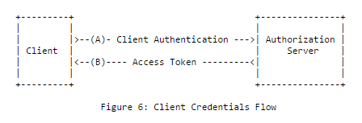
Flussi oAuth
https://documentation.openiddict.com/guides/choosing-the-right-flow.html
Client credentials Grant: è quasi identico al flusso di concessione delle credenziali della password del proprietario delle risorse, ad eccezione del fatto che è stato specificamente progettato per scenari client-to-server (non è coinvolto alcun utente in questo flusso): l'applicazione client invia una richiesta di token contenente le sue credenziali e riceve un token di accesso che può utilizzare per interrogare le sue risorse.

Slide 12
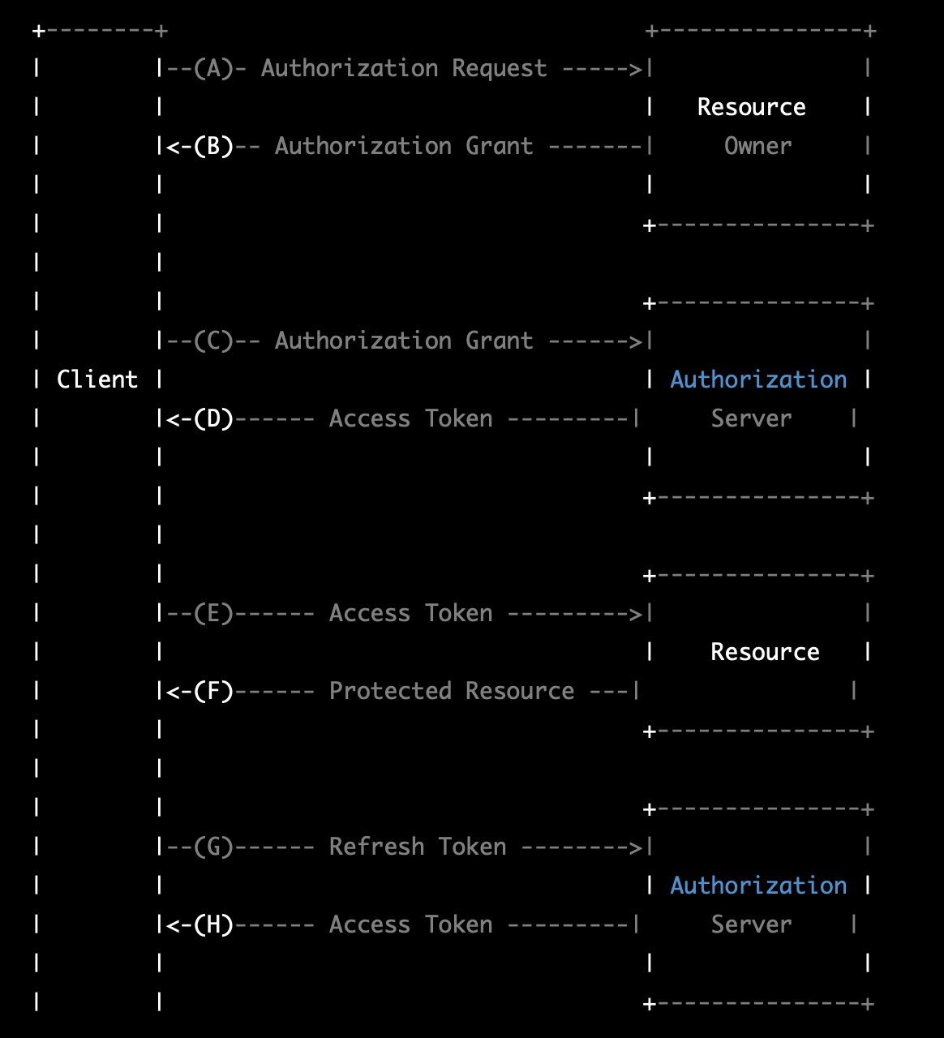
Flussi oAuth
https://documentation.openiddict.com/guides/choosing-the-right-flow.html
Refresh Grant: Il Refresh Grant Flow è un flusso di autorizzazione OAuth 2.0 che permette a un client di ottenere un nuovo token di accesso senza chiedere all'utente di riautenticarsi. Il client invia un token di aggiornamento al server di autorizzazione, che restituisce un nuovo token di accesso.

Slide 13
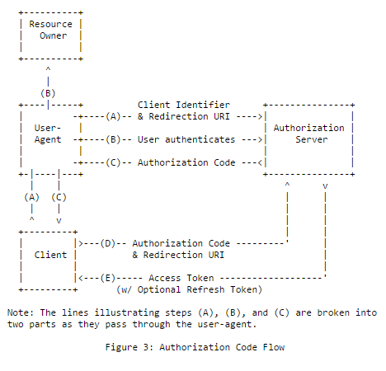
Flussi oAuth
https://documentation.openiddict.com/guides/choosing-the-right-flow.html
Authorization Code Grant: in questo flusso, l'applicazione richiede l'autorizzazione all'utente attraverso un'interfaccia utente web. Se l'utente concede l'autorizzazione, l'applicazione riceve un codice di autorizzazione che può essere scambiato con un token di accesso.
PKCE (pik-see-e) è una misura di sicurezza che prevenire gli attacchi di intercettazione del codice nel flusso di autorizzazione con codice. Il client genera un valore segreto chiamato Code Verifier e lo utilizza per creare un valore pubblico chiamato Code Challenge. Il Code Challenge viene inviato al server di autorizzazione e utilizzato per creare un valore hash. Il codice di autorizzazione inviato dal client viene quindi confrontato con il valore hash. Se corrispondono, la richiesta di token di accesso viene approvata.

Slide 14

OpenId Connect
OpenID Connect (OIDC) è un protocollo di autenticazione e autorizzazione basato su OAuth 2.0. OIDC è stato sviluppato per fornire un framework standardizzato per l'identificazione degli utenti, in modo da semplificare l'integrazione tra le applicazioni web e le piattaforme di autenticazione.
OpenID Connect fornisce una serie di vantaggi rispetto ad altri protocolli di autenticazione, tra cui:
Interoperabilità: OpenID Connect è basato su standard aperti e può essere utilizzato con una vasta gamma di piattaforme e applicazioni.
Sicurezza: OpenID Connect fornisce una serie di meccanismi di sicurezza, come ad esempio la crittografia SSL/TLS e la firma digitale, per garantire la sicurezza dell'autenticazione e dell'autorizzazione.
Facilità di utilizzo: OpenID Connect semplifica il processo di autenticazione e autorizzazione per gli utenti finali, fornendo un'esperienza utente più uniforme e coerente.
Supporto per dispositivi mobili: OpenID Connect fornisce un supporto nativo per l'autenticazione mobile, consentendo agli utenti di accedere alle applicazioni da qualsiasi dispositivo.
OpenID Connect utilizza JSON Web Tokens (JWT) per rappresentare le informazioni di autenticazione e autorizzazione. Un ID token viene restituito all'applicazione cliente per identificare l'utente autenticato, mentre un access token viene utilizzato per autorizzare l'accesso alle risorse protette.
In sintesi, OpenID Connect è un protocollo di autenticazione e autorizzazione che fornisce un'esperienza utente uniforme e sicura, semplifica l'integrazione tra le applicazioni web e le piattaforme di autenticazione, e supporta l'autenticazione mobile.

Slide 15

OpenIddict
OpenIddict è una libreria open source per .NET che fornisce funzionalità di autenticazione e autorizzazione basate su OpenID Connect e OAuth 2.0. La libreria è stata sviluppata da Kévin Chalet e rilasciata per la prima volta nel 2016.
La storia di OpenIddict inizia con l'introduzione di ASP.NET Core, un framework di sviluppo web open source sviluppato da Microsoft. ASP.NET Core ha introdotto una nuova architettura basata su middleware, che consente agli sviluppatori di creare applicazioni web modulari e scalabili.
OpenIddict è stato sviluppato per fornire una soluzione facile da usare per l'autenticazione e l'autorizzazione degli utenti basata su OpenID Connect e OAuth 2.0. La libreria fornisce una serie di middleware che possono essere facilmente configurati per supportare diverse funzionalità di autenticazione e autorizzazione, come l'autenticazione con password, l'autenticazione con token di accesso e altro ancora.
OpenIddict è stato rapidamente adottato dalla comunità .NET ed è diventato uno dei principali framework per l'autenticazione e l'autorizzazione degli utenti in ASP.NET Core. La libreria continua a essere sviluppata attivamente e viene costantemente aggiornata per supportare le nuove versioni di ASP.NET Core e OpenID Connect.
In sintesi, OpenIddict è una libreria open source che fornisce funzionalità di autenticazione e autorizzazione basate su OpenID Connect e OAuth 2.0 per le applicazioni ASP.NET Core. La libreria è stata sviluppata nel contesto di ASP.NET Core e si è rapidamente diffusa nella comunità .NET.

Slide 16
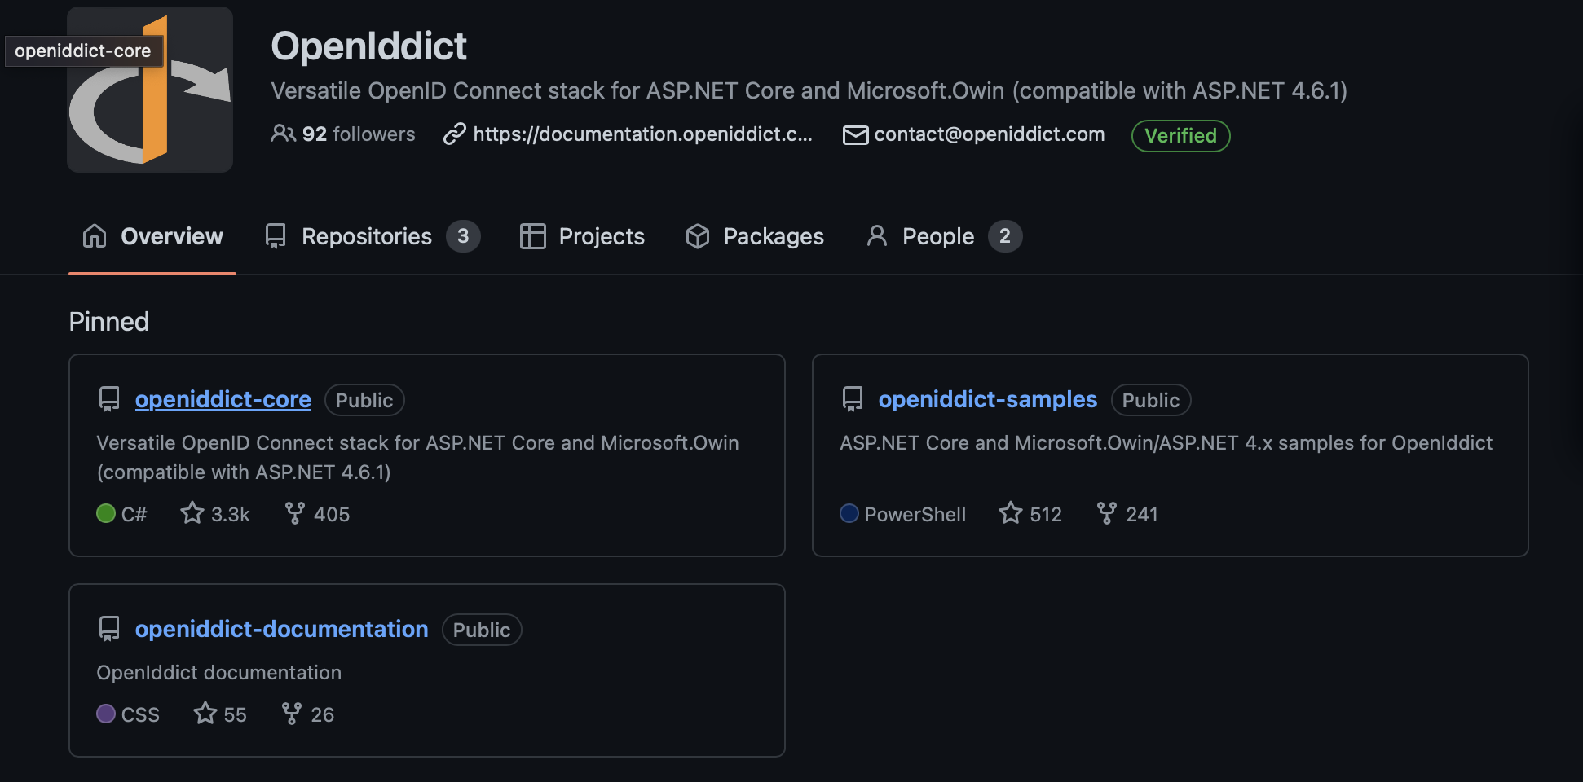
OpenIddict
https://kevinchalet.com/2022/12/23/openiddict-4-0-general-availability/

Slide 17

https://github.com/markjackmilian/netconf23.openiddict

Slide 18
https://github.com/markjackmilian/Mjm.Talks

